Slide 1
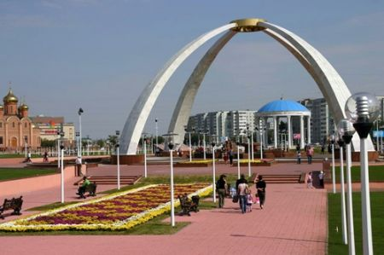
Қазанның сегізі
Сүйікті қаламыз

Slide 2
Үй тапсырмасы
Кімнің? Сұрағын қойып, жақшаны ашып жаз.
(Задайте вопрос и откройте скобки.)
(Ол) досы бізді қонақүйде күтті.
(Сен) достарың алаңның қасында ойнап жүр.
(Мен) ата-анам спорт сарайында жұмыс істейді.
31 - бет

